Slide 1
আজকের ক্লাশে সবাইকে
স্বাগতম

Slide 2
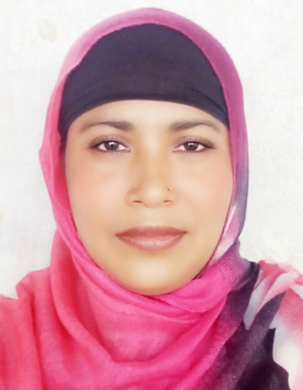
পরিচিতি
উপস্থাপনায়
পাঠ পরিচিতি
শ্রেণিঃ পঞ্চম
বিষয়ঃ প্রাথমিক বিজ্ঞান
পাঠের শিরোনামঃ পদার্থ ও শক্তি
পাঠ্যাংশঃ শক্তি এক থেকে অন্য রূপে পরিবর্তিত ...............আলোচনা করে।
নার্গিস আক্তার
সহকারি শিক্ষক
ফজু খলিফা কান্দি সরকারি প্রাঃ বিদ্যালয়।
শিবচর, মাদারিপুর।
nargisat1981@gmail.com

Slide 3
শিখনফল
১৬.৩.১ শক্তির রূপান্তর ব্যাখ্যা করতে পারবে।

Slide 4
ছবিটিতে টেলিভিশনটি কোন শক্তির সাহায্যে চালানো হচ্ছে?
ছবিটিতে কী দেখা যাচ্ছে?
ছবিটিতে বিদ্যুৎ শক্তি কোন কোন শক্তিতে পরিবর্তিত হচ্ছে?

Slide 5
আমাদের আজকের পাঠঃ
শক্তির রূপান্তর
পাঠ ঘোষণা

Slide 6
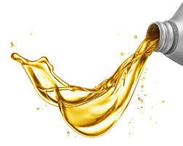
কোন উপাদান ব্যবহার করে গাড়ি চলে?
এখানে তেলে কোন শক্তি সঞ্চিত আছে এবং চলমান গাড়ির শক্তি কোন ধরনের শক্তি?
তেল (পেট্রোল)
চলমান গাড়ি
রূপান্তরিত হয়
রাসায়নিক শক্তি
যান্ত্রিক শক্তি

Slide 7
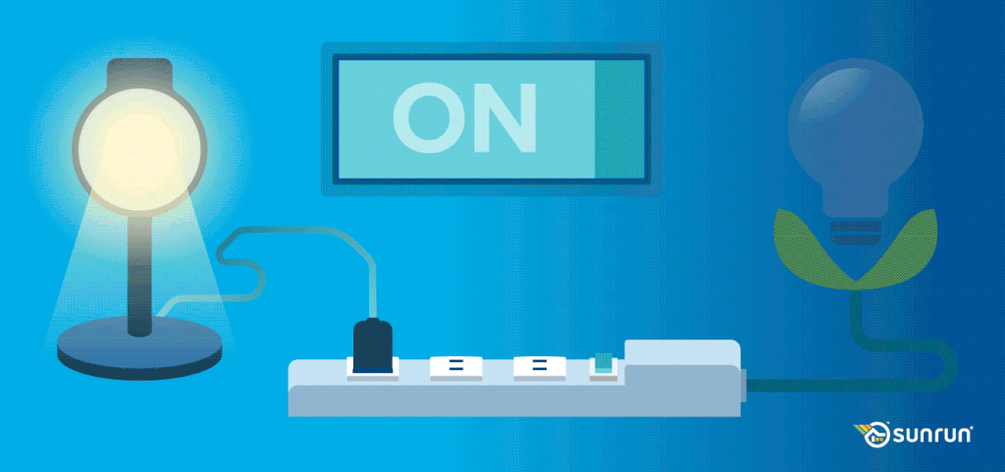
এখানে বৈদ্যুতিক বাল্বটি কোন শক্তির সাহায্যে আলোকিত হয়েছে?
রূপান্তরিত হয়
বিদ্যুত শক্তি
আলোক শক্তি

Slide 8
একক কাজ:
শক্তির রূপান্তর কাকে বলে? ।
শক্তি এক রূপ থেকে অন্য রূপে পরিবর্তিত হতে পারে।
শক্তির রূপের এই পরিবর্তনই হলো শক্তির রূপান্তর।

Slide 9
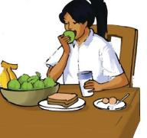
সূর্য থেকে পাওয়া শক্তি সৌরশক্তি। যা আমরা আলো ও তাপ হিসেবে পাই।
যখন উদ্ভিদ খাদ্য তৈরি করে তখন সৌরশক্তি রাসায়নিক শক্তিতে রূপান্তরিত হয়।
প্রাণী যখন উদ্ভিদকে খাদ্য হিসেবে গ্রহণ করে তখন রাসায়নিক শক্তি তাপ ও যান্ত্রিক শক্তিতে রূপান্তরিত হয়।

Slide 10
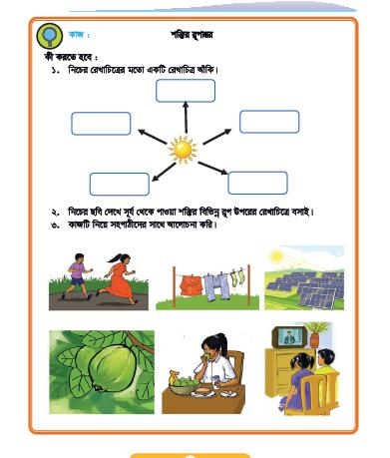
জোড়ায় কাজ:

Slide 11
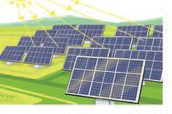
সূর্য থেকে পাওয়া শক্তি সৌরশক্তি। যা আমরা আলো ও তাপ হিসেবে পাই।
সৌর প্যানেল সৌরশক্তিকে বিদ্যুৎ শক্তিতে রূপান্তরিত করে।
যখন আমরা টেলিভিশন চালাই তখন এই বিদ্যুৎ শক্তি আলোক, তাপ এবং শব্দ শক্তিতে রূপান্তরিত হয়।

Slide 12
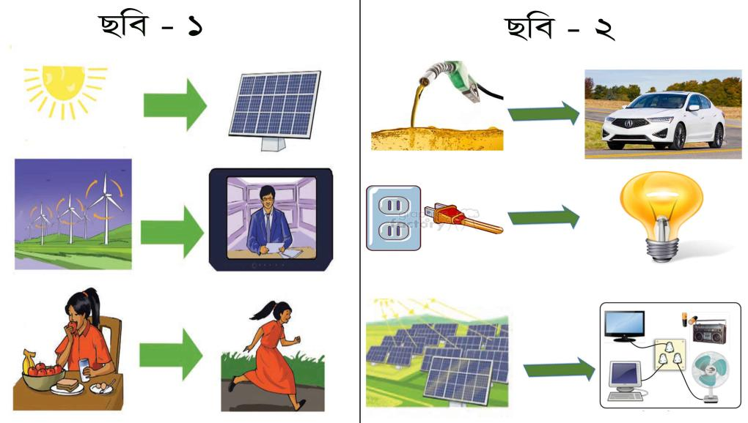
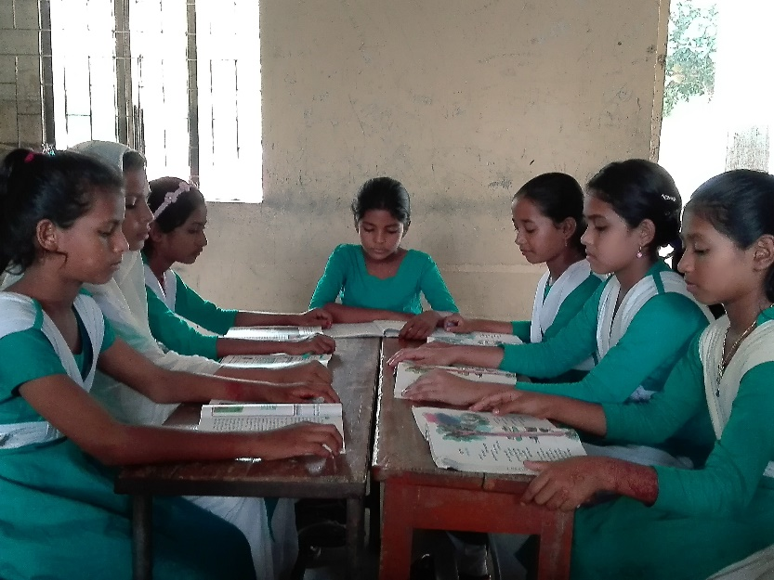
দলগত কাজ:
দল-১ ও ৩: প্রথম ছবি থেকে শক্তির রূপান্তরসমূহ লিখ।
দল-২ ও ৪: দ্বিতীয় ছবি থেকে শক্তির রূপান্তরসমূহ লিখ।

Slide 13
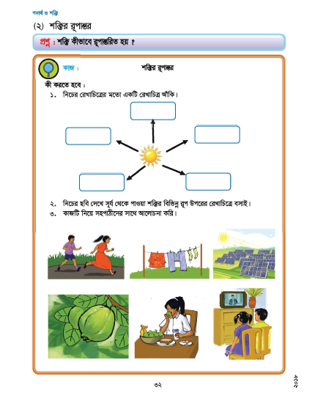
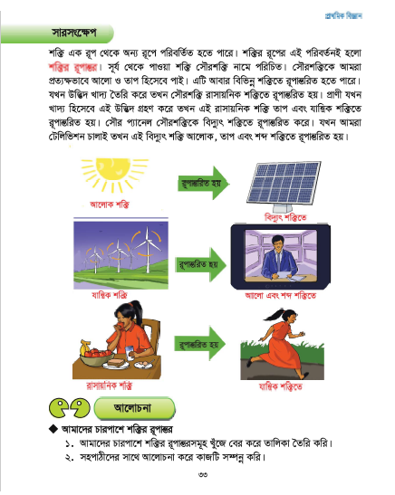
পাঠ্য বইয়ের সাথে সংযোগ
প্রাথমিক বিজ্ঞান; পৃষ্ঠা নম্বরঃ ৩২-৩৩

Slide 14
(মূল্যায়ন)
শূন্যস্থান পূরণ করিঃ
সৌরশক্তি
১.সূর্য থেকে পাওয়া শক্তি __________ নামে পরিচিত।
২.যখন উদ্ভিদ খাদ্য তৈরি করে তখন সৌরশক্তি _____________শক্তিতে রূপান্তরিত হয়।
৩.সৌর প্যানেল সৌরশক্তিকে _____________শক্তিতে রূপান্তরিত করে।
রাসায়নিক
বিদ্যুৎ

Slide 15
বাড়ির কাজ
১.শক্তির রূপান্তর কী? যখন টিভি চালানো হয় তখন শক্তির কী কী রূপান্তর ঘটে?

Slide 16
ধন্যবাদ
ভাল থেকো সবাই

